Slide 1
Chapter11. 심층신경망 훈련
박 재림

Slide 2
그래디언트의 소실
역전파 알고리즘은 출력층에서 멀어질수록 출력오차 반영X
왜냐하면, 입력에 가까운 은닉층까지 오차가 전달되지 않음
따라서, 제대로 학습이 안됨.
이 때, 연결 가중치를 변경해주지 않으면, 수렴이 잘 안됨
=> 그래디언트 소실
=> 가중치 초기화 방법 고안

Slide 3
초기화
처음 weight 값들은 평균= 0, 표준편차= 1인 표준 정규분포를 이용해
초기화 했을 경우에 Sigmoid 함수의 출력이 0 과 1에 치우치는 현상 발생
=> 모델의 표현력 제한, 기울기 소실로 학습이 제대로 이루어지지 않음.
따라서 활성화 값은 적당히 고르게 분포되어야 하고, 이것을 위해 가중치 초기화
Sigmoid or Tanh -> Xavier initializtion
ReLU -> He initializtion

Slide 4
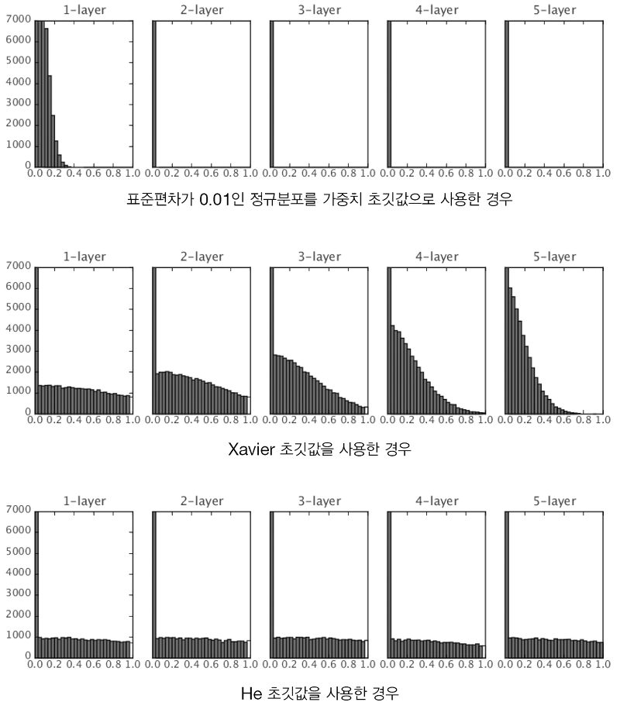
초기화

Slide 5
활성화 함수
Sigmoid = gradient vanishing 문제
= 중심이 0.5
= exp() 계산에 많은 비용
2. ReLU = 포화문제 x
= 계산이 빠름
= 입력<0이면, 미분값이 0이 되어 뉴런이 죽음

Slide 6
활성화 함수
3. LeakyReLU = z<0일때, 새는 정도를 부여하여 뉴런이 안죽음
4. ELU = 모든 종류의 ReLU 장점 통함
= exp()계산 문제

Slide 7
배치정규화
각 층의 출력값의 분포를 같도록 정규화하는 방법
깊은 신경망일 수록 같은 Input 값을 갖더라도 가중치가 조금만 달라지면 완전히 다른 값을 얻음.
이를 해결하기 위해 각 층의 출력값에 배치 정규화 과정을 추가하면 가중치의 차이를 완화하여 안정적인 학습이 가능

Slide 8

모멘텀 최적화
Gradient Descent를 통해 이동하는 과정에 일종의 ‘관성’을 주는 것.
현재 Gradient를 통해 이동하는 방향과는 별개로,
과거에 이동했던 방식을 기억하면서
그 방향으로 일정 정도 추가적으로 이동하는 방식.
일반적으로 $β=0.9$
최적점에 도달할 때까지 빨라짐.
지역 최저점을 건너뛸 수 있음
모멘텀 = 운동량.
언덕아래로 공을 내려 보낼 때, 내려갈수록 모멘텀이 커져 제일 낮은 곳으로 빨라지며 굴러감

Slide 9
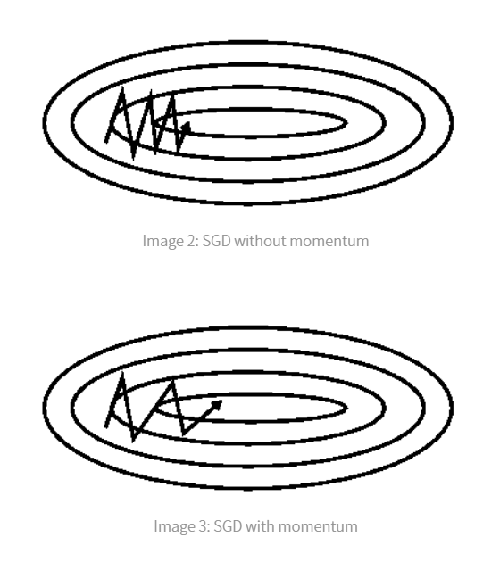
그러나 Momentum 방식은 다음과 같이 자주 이동하는 방향에 관성이 걸리게 되고, 진동을 하더라도 중앙으로 가는 방향에 힘을 얻기 때문에 SGD에 비해 상대적으로 빠르게 이동.
모멘텀 최적화
현재 SGD는 중앙의 최적점으로 이동해야 하는 상황,
한번의 step에서 움직일 수 있는 step size는 한계가 있으므로
이 현상이 일어날 때는 좌우로 계속 진동하면서 이동에 난항

Slide 10
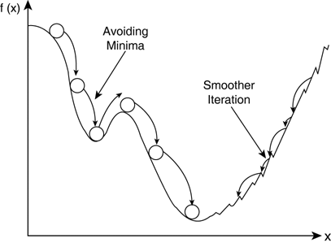
모멘텀 최적화
그림과 같이 지역최저점을 빠져나오는 효과가 있을 것이라고 기대
기존의 SGD의 경우 지역최저점에 빠지면 gradient가 0이 되어 이동할 수 없지만,
momentum 방식의 경우 기존에 이동했던 방향에 관성이 있어 이 지역최저점을 빠져나오고 더 좋은 최저점으로 이동할 것을 기대
그러나 위 방식은 기존의 변수들 θθ 외에도 과거에 이동했던 양을 변수별로 저장해야하므로 변수에 대한 메모리가 기존의 두 배로 필요

Slide 11
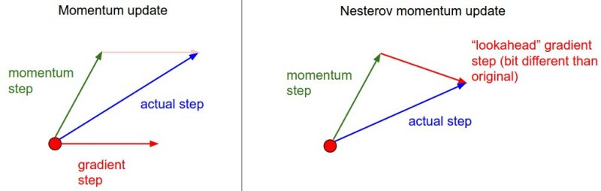
NAG
Momentum 방식에서 이동벡터 계산 시,
현재 위치에서의 gradient와 momentum step을 독립적으로 계산하고 합침.
반면, NAG에서는 momentum step을 먼저 고려하여,
momentum step을 먼저 이동했다고 생각하고,
그 자리에서의 gradient를 구해서 gradient step을 이동

Slide 12
NAG
Momentum 방식의 경우,
멈춰야 할 시점에서 관성에 의해 훨씬 멀리 갈수도 있다는 단점
NAG 방식의 경우,
일단 모멘텀으로 이동을 반정도 한 후 어떤 방식으로 이동해야 할 지 결정
=> 진동을 감소시키고 더욱 빠르게 수렴

Slide 13
AdaGrad = 적응적 학습
자주 등장하거나 변화를 많이 한 변수들의 경우,
optimum에 가까이 있을 확률이 높아
작은 크기로 이동하며 세밀한 값을 조정.
적게 변화한 변수들의 경우,
Optimum 값에 도달하기 위해 많이 이동해야 할 확률이 높아
빠르게 loss 값을 줄이는 방향으로 이동하려는 방식

Slide 14
AdaGrad = 적응적 학습
그러나, 학습률이 너무 감소되어 global minimum에 도달 전,
멈춰버리는 경향이 있어 심층신경망에선 사용하지 않아야 함.
(간단한 선형회귀에선 사용가능)
=> 보완한 것이 RMSProp

Slide 15
RMSProp
반복에서 비롯된 그래디언트 누적.
Adam
모멘텀 최적화 + RmsProp
최근 논문에서, 적응적 최적화 방법이 일부 dataset에서 나쁜 결과를 도출,
따라서, 모멘텀 최적화나 NAG를 이용하는 것이 좋음

Slide 16
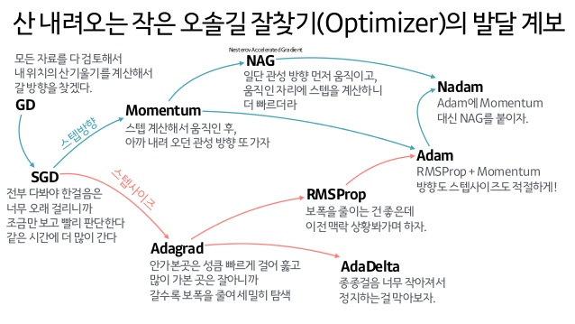
https://distill.pub/2017/momentum/

Slide 17
과적합 규제 방법
조기 종료
L1& L2 규제
드롭아웃
맥스-노름 규제
데이터 증식

Slide 18
규제 방법 = Dropout
매 훈련 스텝에 각 뉴런은 임시적으로 제외 될 확률 p를 갖음.
그 제외는 그 스텝에서만 활성화 됨.
과대 적합이 되었거나, 네트워크에 층이 많을 경우,
p를 크게함.

Slide 19
기본 DNN설정
He초기화
ELU
배치정규화
Dropout
NAG

